Slide 1
Муниципальное общеобразовательное учреждение «Иванищевская средняя школа» Ярославского муниципального района Словарная работа
8-9 классы
подготовила
учитель русского языка и литературы
Старчикова Э.А.
2015 - 2016 г.

Slide 2
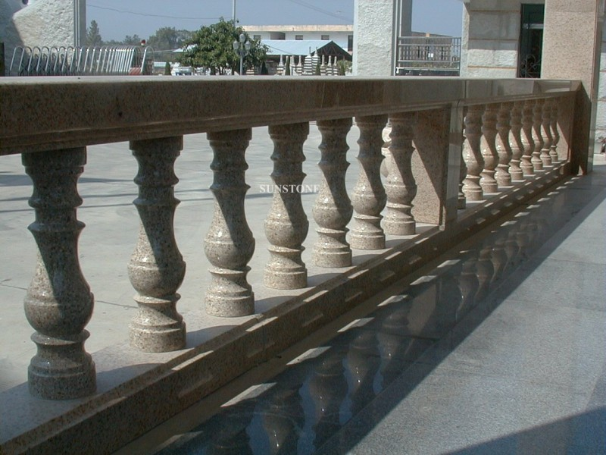
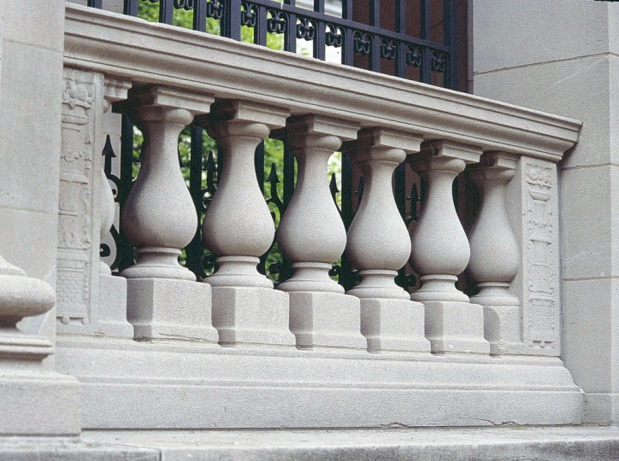
Балюстра́да
(фр. balustrade из итал. balaustrata) — ограждение (обычно невысокое) лестницы, балкона, террасы, и т. д., состоящее из ряда фигурных столбиков (балясин), соединённых сверху перилами или горизонтальной балкой.

Slide 3
Аккомпанеме́нт –
(фр. accompagnement, accompagner — сопровождать) — сопровождение одним или несколькими инструментами, а также оркестром сольной партии (певца, инструменталиста, хора и других). Петь под аккомпанемент рояля.
Под аккомпанемент дождя (перен.: под звуки дождя).

Slide 4
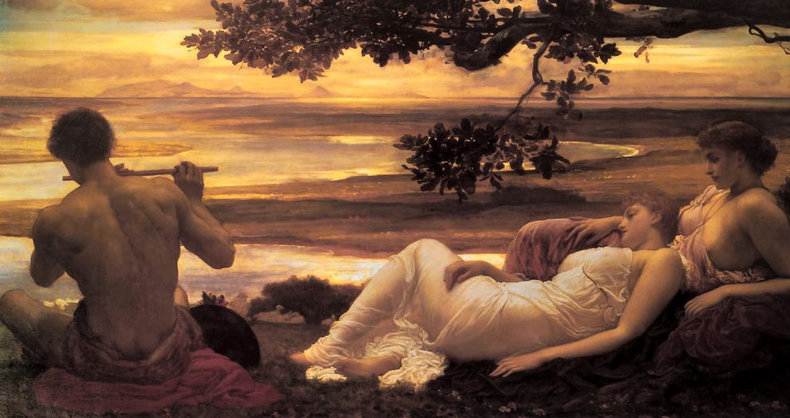
Иди́ллия —
от греческого слова "эйдиллион", буквально - "маленькая картина". Первоначально (в Древнем Риме) небольшое стихотворение на тему сельской жизни.
1. Поэтическое произведение, изображающее добродетельную безмятежную жизнь на лоне природы.
2. перен. Мирное, счастливое существование (часто ирон.). ||
прилагательное
идиллический, -ая, -ое.

Slide 5
Запомни!
Пропагандист — популяризатор, распространитель, агитатор; распространяющий (пропагандирующий) какие-либо идеи, преимущественно политические.
Проповедник -а, м. 1. Распространитель какого-л. вероучения. Проповедник христианства. Проповедник ислама. □ Раскольничьи проповедники ходят по селам и хуторам и уговаривают народ жечься живыми в овинах и банях.

Slide 6
Проверьте вашу грамотность 1
Ш..рл..тан а..уратно и с большим а..етитом ел м..к..роны. Артисты тру..ы музыкального театра выступали под ак..мп..немент л..ур..ата всеро..ийского конкурса. Б..лкон и ба..юстрада п..радной ле..ницы были украшены пра..ничной и..юминацией.

Slide 7
Проверьте вашу грамотность 2
У входа в трансп..ртное аген..тво разв..вались флаги и трансп..ранты. С горы ни..вергался поток. Попытки р..ст..врации (т. е. во..т..новления) ниспровергнутой м..нархии сопровождались те..ором, ба..икадами и во..таниями. Вое..ачальник приказал вое..ослужащим сбросить ба..аст, зарядить ак..муляторы и заправить ба..оны углекислотой.

Slide 8
Проверьте вашу грамотность 3
В парке а..ракцион должен быть а..естован на безопа..ность эксплу..тации. Все журналисты, а..р..дитованные на ф..ст..вале, присутствовали на ц..р..монии его открытия. Д..пломаты, приглашённые к пр..з..денту, были размещены в ап..рт..ментах пр..стижной гости..ицы. Д..л..катный д..ректор сказал, что с..туация далека от ид..альной и что он не питает никаких и..юзий.

Slide 9
Проверьте вашу грамотность 4
Иску..ный мастер сделал прекрасные иску..твенные цветы. Пре..а высоко оценила выступление фолькл..рного ансамбля. Пам..тник стоял на п..едестале.
По достижении компроми..а д..л..гаты перестали б..йкотировать ди..ку..ии. Все виды д..в..ден..ов включаются в декл..рацию о доходах. После защиты д..сертации на пра..ничном ужине гостей угощали д..сертом. Об Алексан..е писали, что он работал в труднейшем цирковом жан..е — др..сировке морских животных.

Slide 10
Проверьте вашу грамотность 5
В бел..этаже театра произошёл беспр..ц..дентный ..ц..дент. В театральной програ..ке в первой коло..ке помещена фотография гру..ки ю..ых артистов. В р..цензии на премьеру опере..ы отмечался ко..ерческий успех и далеко не опере..очный характер сюжета: ко..ические приключения молодого ижд..венца, старого отщ..пенца и закоренелого рец..д..виста.

Slide 11
Проверьте вашу грамотность 6
Из м..зонина нашего дома виден прав..славный храм. На м..зи-нец надето колечко из мета..а а..юминия. На к..рдоне задержали контр..бандиста. Людей негроидной ра..ы отличает тёмный цвет кожи.
Трен..р высокой кв..л..фикации после трен..ровки читал б..л..тристику и ехал в театр за б..летами на кла..ический б..лет.

Slide 12
Проверьте вашу грамотность 7
М..б..лизованные солдаты в ш..нелях шли коло..ами. Не-к..ректный ком..нтатор задал безап..ляционный вопрос к..р..фею науки. Эксп..ртиза требовала проведения эксп..р..мента. Э..ект от устранения де..екта превзошёл все ожидания.

Slide 13
Проверьте вашу грамотность 8
Ученики декламировали стихи, б.. лады и даже эпигра..ы. Д..ф..цит р..сурса автомобиля нельзя было к..мп..нсировать изменением к..мп..новки р..сор. Изделия из обож..нной глины называются к..рамикой. Ст..пендиат с дли..ными локонами л..конично доказывал, что его мирово..ренческие принципы не зависят от размеров ст..пендии.

Slide 14
Проверка

Slide 15
Проверьте вашу грамотность 1
Шарлатан аккуратно и с большим аппетитом ел макароны. Артисты труппы музыкального театра выступали под аккомпанемент лауреата всероссийского конкурса. Балкон и балюстрада парадной лестницы были украшены праздничной иллюминацией.

Slide 16
Проверьте вашу грамотность 2
У входа в транспортное агентство развевались флаги и транспаранты. С горы низвергался поток. Попытки реставрации (т. е. восстановления) ниспровергнутой монархии сопровождались террором, баррикадами и восстаниями. Военачальник приказал военнослужащим сбросить балласт, зарядить аккумуляторы и заправить баллоны углекислотой.

Slide 17
Проверьте вашу грамотность 3
В парке аттракцион должен быть аттестован на безопасность эксплуатации. Все журналисты, аккредитованные на фестивале, присутствовали на церемонии его открытия. Дипломаты, приглашённые к президенту, были размещены в апартаментах престижной гостиницы.
Деликатный директор сказал, что ситуация далека от идеальной и что он не питает никаких иллюзий.

Slide 18
Проверьте вашу грамотность 4
Искусный мастер сделал прекрасные искусственные цветы. Пресса высоко оценила выступление фольклорного ансамбля. Памятник стоял на пьедестале. По достижении компромисса делегаты перестали бойкотировать дискуссии. Все виды дивидендов включаются в декларацию о доходах. После защиты диссертации на праздничном ужине гостей угощали десертом. Об Александре писали, что он работал в труднейшем цирковом жанре — дрессировке морских животных.

Slide 19
Проверьте вашу грамотность 5
В бельэтаже театра произошёл беспрецедентный инцидент. В театральной программке в первой колонке помещена фотография группки юных артистов. В рецензии на премьеру оперетты отмечался коммерческий и далеко не опереточный характер сюжета: комические приключения молодого иждивенца, старого отщепенца и закоренелого рецидивиста.

Slide 20
Проверьте вашу грамотность 6
Из мезонина нашего дома виден православный храм. На мизинец надето колечко из металла алюминия. На кордоне задержали контрабандиста. Людей негроидной расы отличает тёмный цвет кожи. Тренер высокой квалификации после тренировки читал беллетристику и ехал в театр за билетами на классический балет.

Slide 21
Проверьте вашу грамотность 7
Мобилизованные солдаты в шинелях шли колоннами. Некорректный комментатор задал безапелляционный вопрос корифею науки. Экспертиза требовала проведения эксперимента. Эффект от устранения дефекта превзошёл все ожидания.

Slide 22
Проверьте вашу грамотность 8
Ученики декламировали стихи, баллады и даже эпиграммы. Дефицит ресурса автомобиля нельзя было компенсировать изменением компоновки рессор. Изделия из обожжённой глины называются керамикой. Стипендиат с длинными локонами лаконично доказывал, что его мировоззренческие принципы не зависят от размеров стипендии.

Slide 23
Источник
Л. А. АХРЕМЕНКОВА. К пятерке шаг за шагом, или 50 занятий с репетитором: рус. яз. : 9 кл. : пособие для учащихся / Л. А. Ахременкова. — М. : Просвещение, 2006. — 320 с.

